Slide 1
《数据科学理论与实践》之 技术与工具
朝乐门
中国人民大学
chaolemen@ruc.edu.cn

Slide 2
4.7 发展趋势
朝乐门
中国人民大学
chaolemen@ruc.edu.cn

Slide 3
1.数据计算层的发展趋势
▼第4章【技术与工具】
►4.7 发展趋势

Slide 4
2.数据管理层的发展趋势
▼第4章【技术与工具】
►4.7 发展趋势

Slide 5



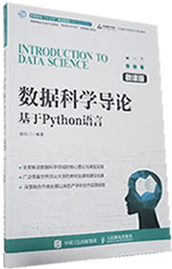


▼第4章【技术与工具】
►结束
chaolemen
@
ruc.edu.cn
参考书目
微信公众号
主讲人联系方式
主讲人微信

